Slide 1


Etude de marché
Notes:
Changer la thematique du power point car les droites peuvent induirent en erreur comme dans la slide 5

Slide 2
Sommaire
Contexte et objectif
Préparation du dataset final « la poule qui chante »
Analyse exploratoire des données (ACP)
Classification agglomérative hiérarchique (CAH)
Méthode des K-Means
Notes:
ras

Slide 3

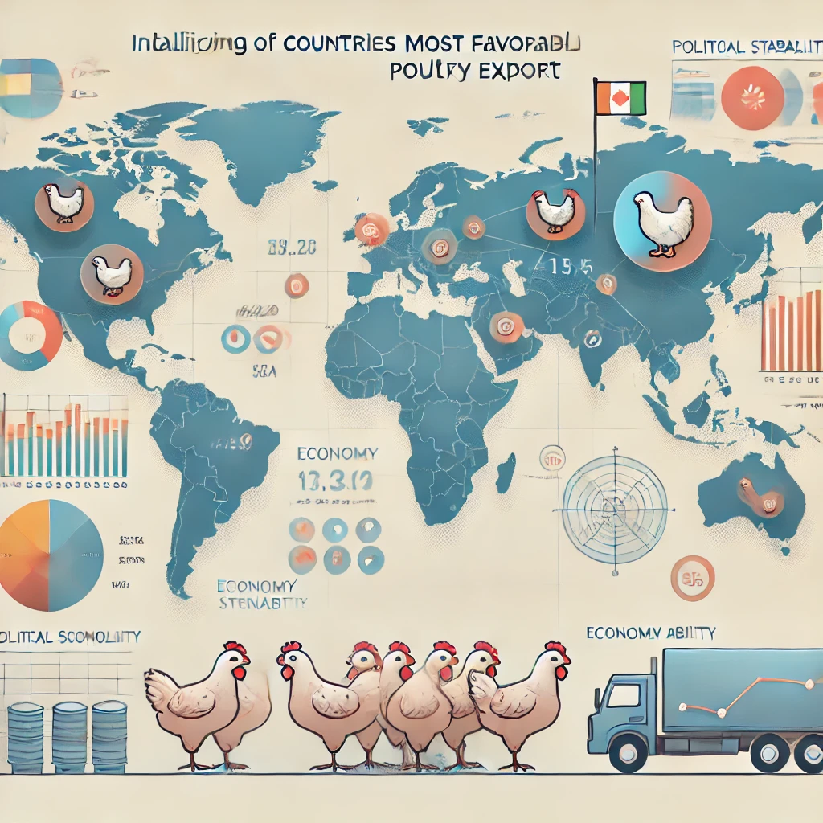
Contexte et objectif
L’entreprise souhaite se développer a l’internationale en exportant ses poulets.
L’objectif de l’étude est d’identifier les groupes de pays les plus favorables à l'exportation de nos poulets.
Notes:
Ras

Slide 4
Données Économiques et PESTEL
L'analyse des pays pourrait inclure des dimensions supplémentaires à partir des données PESTEL pour mieux comprendre les dynamiques économiques.
P : Politique — Par exemple, la stabilité politique (présente dans nos données).
E : Économique — Le PIB par habitant et la production, présents dans nos données.
S : Social — Impact de la population sur la croissance économique ou la consommation alimentaire.
T : Technologique — L'impact des technologies sur la production ou l'efficacité des secteurs économiques.
E : Environnemental — Comment la disponibilité alimentaire pourrait être affectée par des facteurs environnementaux.
L : Légal — Influence des politiques et lois sur les exportations, les importations, et les productions alimentaires.
Notes:
ras

Slide 5
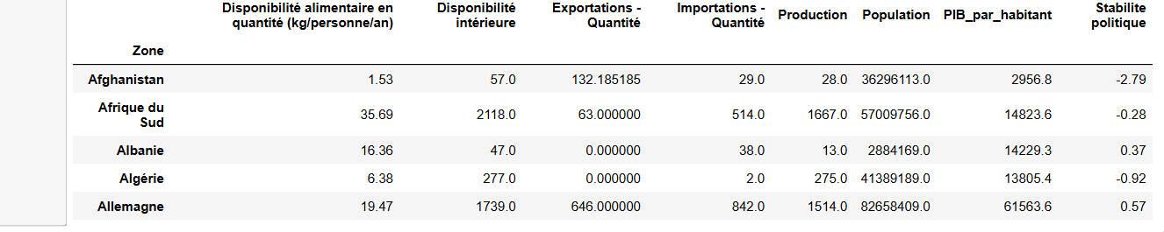
Préparation du dataset final « la poule qui chante »
Fichier Disponibilité alimentaire
2017
Fichier
Population
2017
Fichier
PIB
Par habitant
2017
Fichier
Stabilité
Politique
2017
Respect des 5 grands principes du RGPD
https://www.fao.org/faostat/fr/#data/
Notes:
Parler de la rgpd en enumerant les 5 grands principes

Slide 6
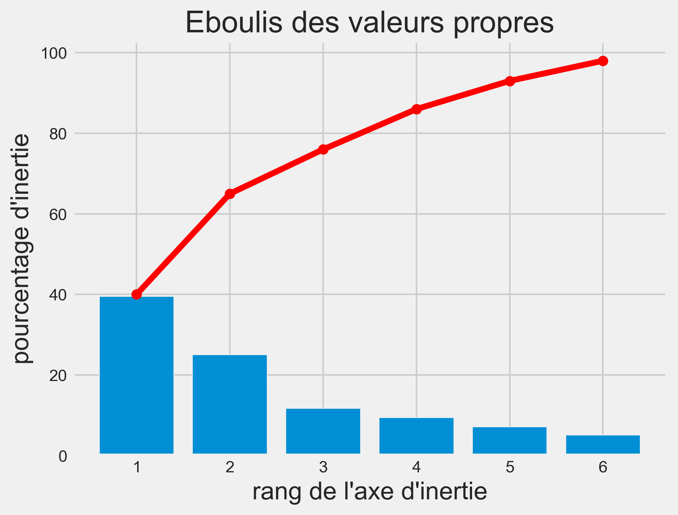
Analyse exploratoire des données (ACP)
L'objectif de cette analyse en composantes principales (ACP) est de réduire la dimensionnalité des données tout en conservant un maximum d'information. Cette méthode permet d'obtenir une visualisation des pays en fonction de leur similarité en projetant les données sur un graphique des individus.
Cela nous offrira une première analyse visuelle des relations entre les pays en fonction de leurs caractéristiques.
On a en bleu la variance de chaque nouvelle composante, et en rouge la variance cumulée.
On voit ici que près de 76% de la variance est comprise dans les 3 premières composantes, et près de 90% dans les 4 premières.
Détermination du nombre de composantes
Notes:
Parler de la rgpd en enumerant les 5 grands principes

Slide 7
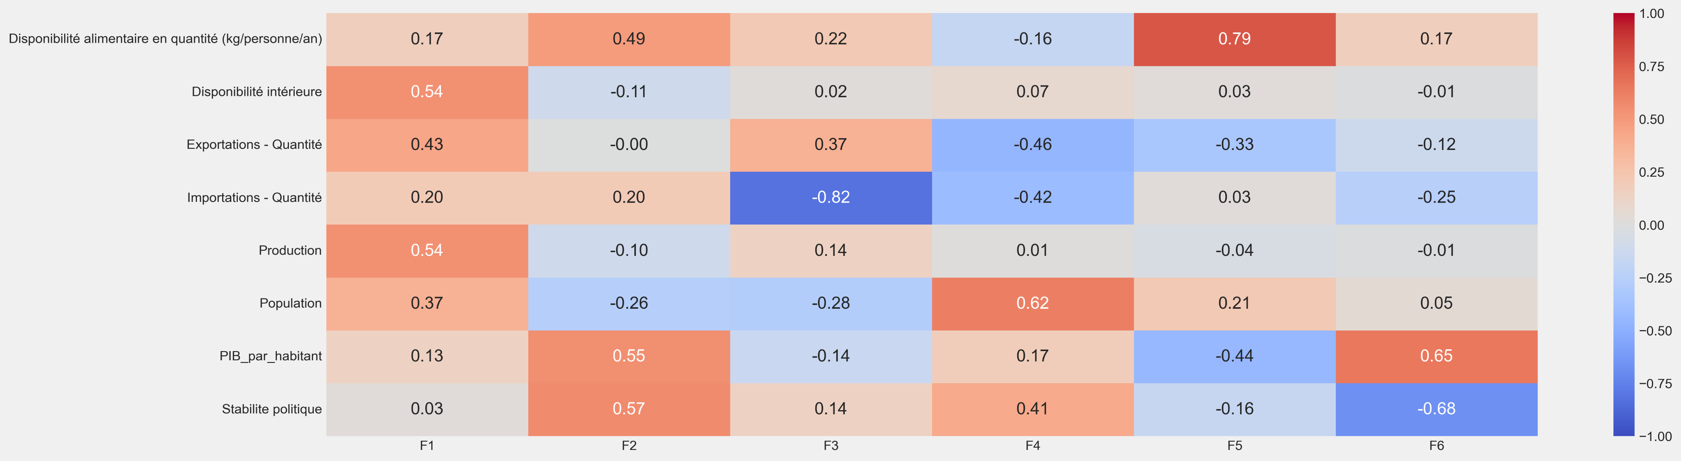
Analyse exploratoire des données - composantes
Grande disponibilité alimentaire pour ces pays
Fortes dépendances de ces pays aux importations
L'ACP montre comment ces différentes variables sont liées entre elles et comment elles sont regroupées dans des composantes principales qui reflètent des aspects spécifiques du modèle économique et social des pays analysés.
Notes:
Enlever le dataframe trop superflu mettre en plan central la heatmap en gardant le petit paragraphe et en ajoutant deux bullet point pour commenter les deux corrélations extreme positif et negati (0.79 et -0.82)

Slide 8
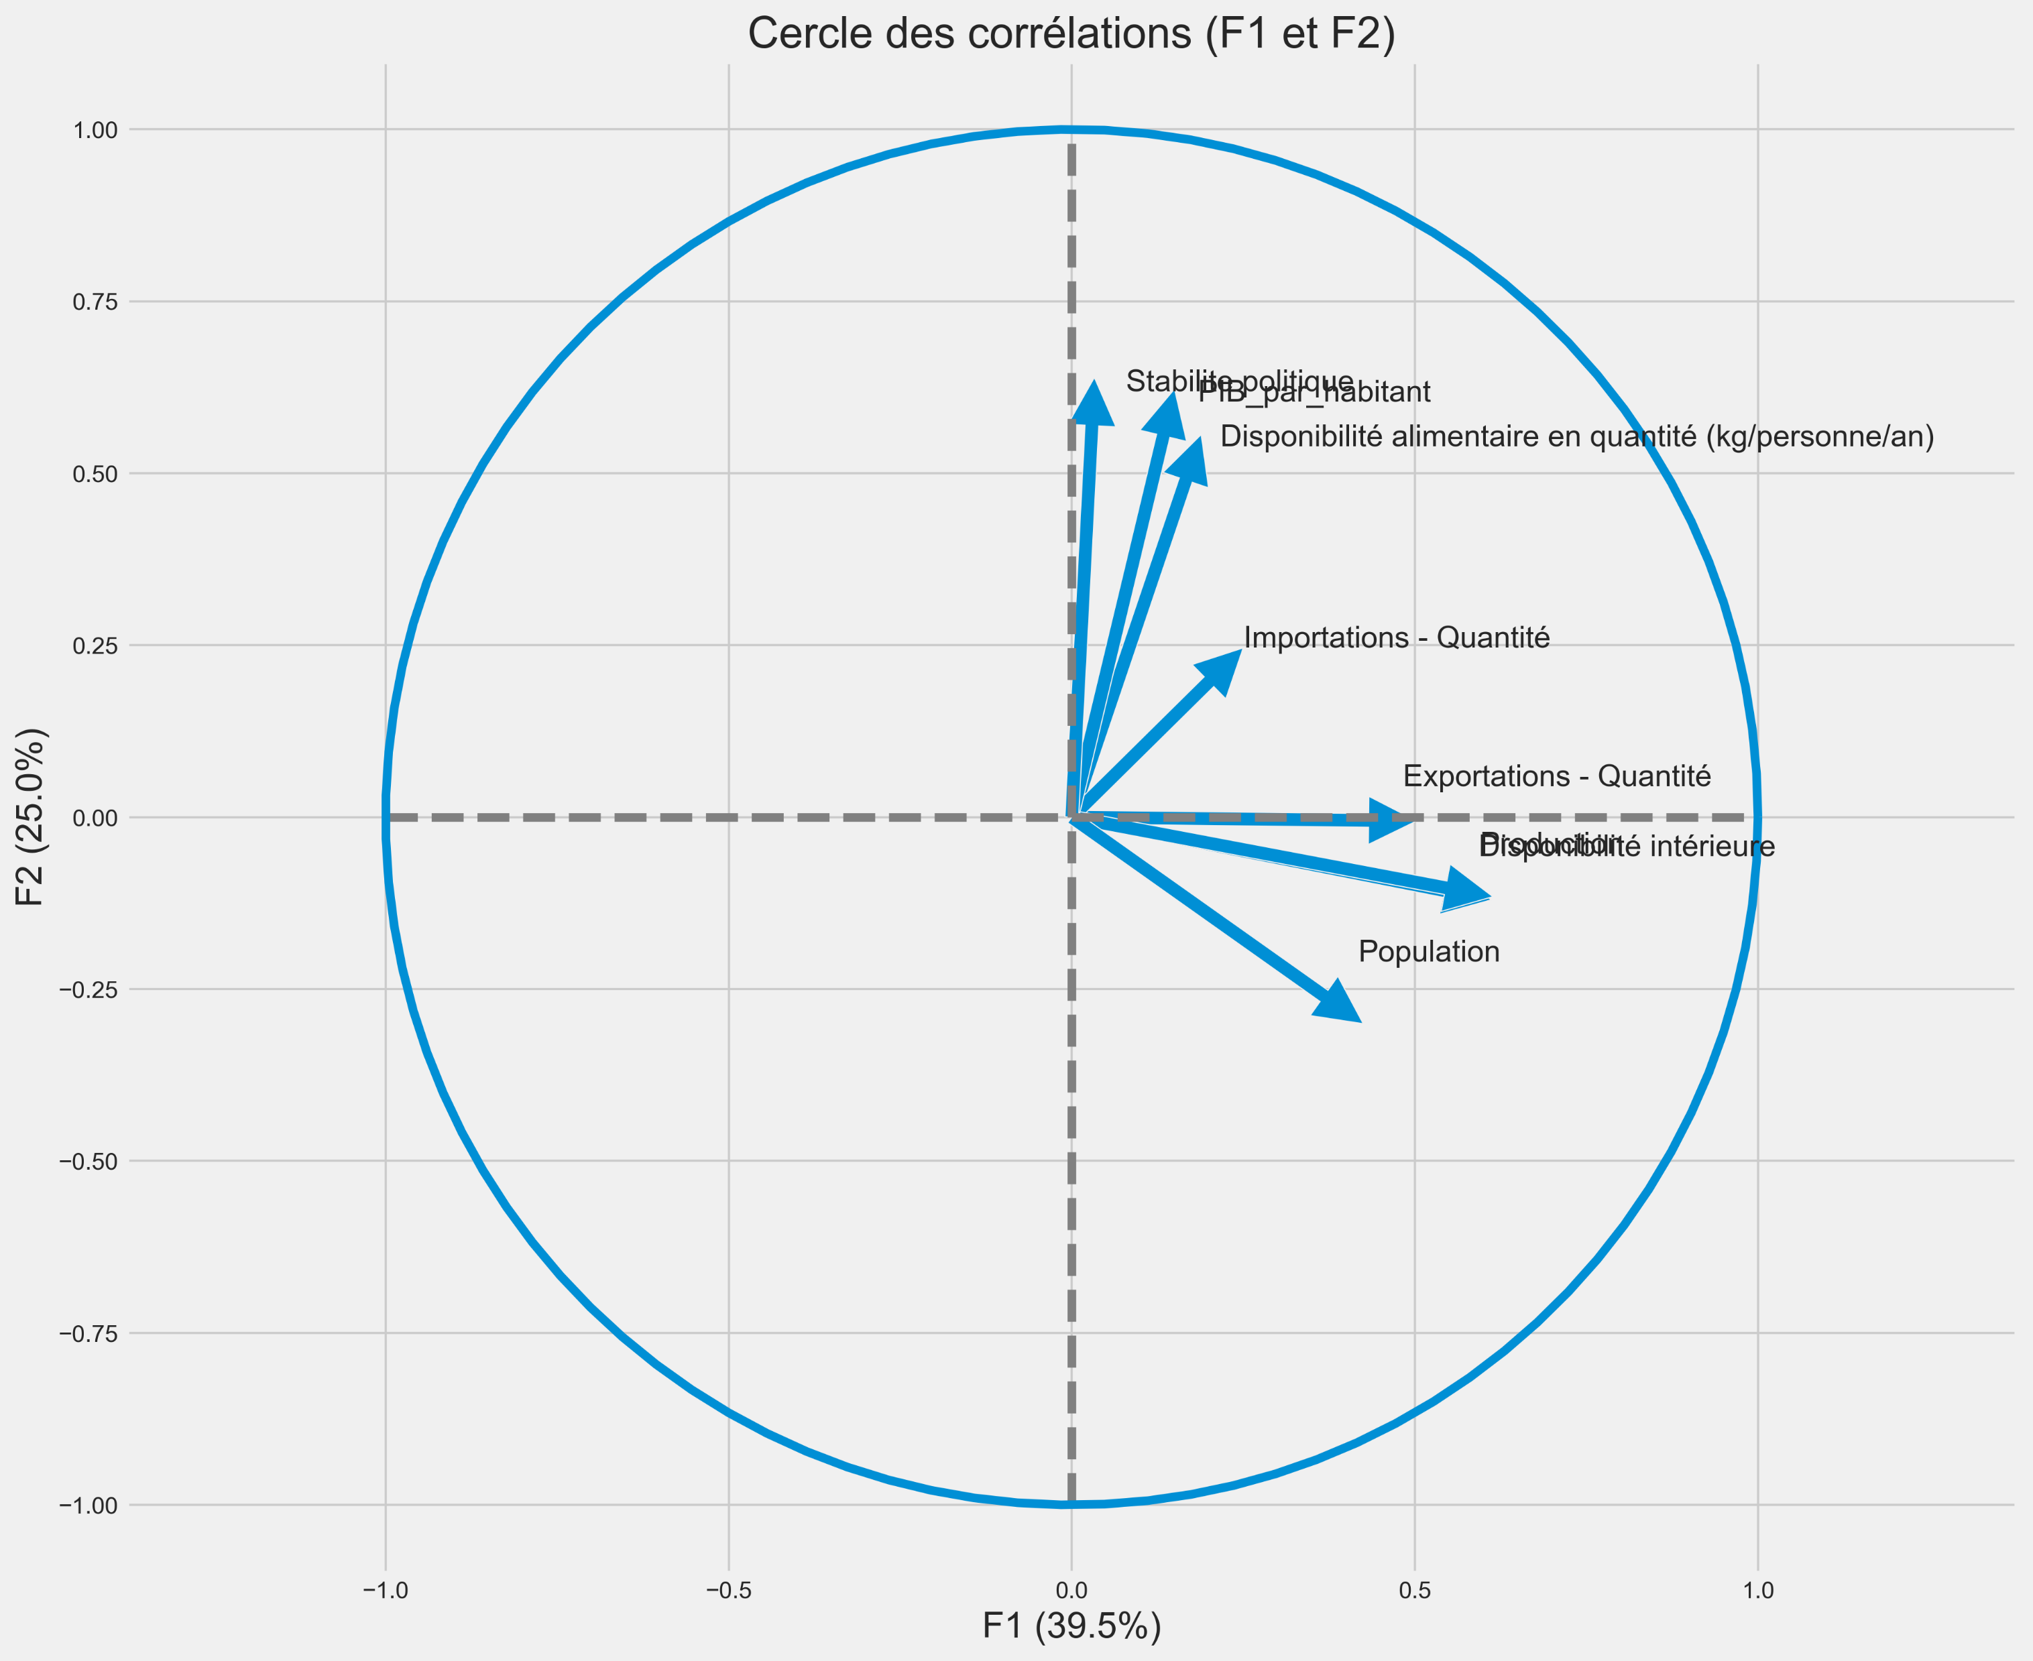
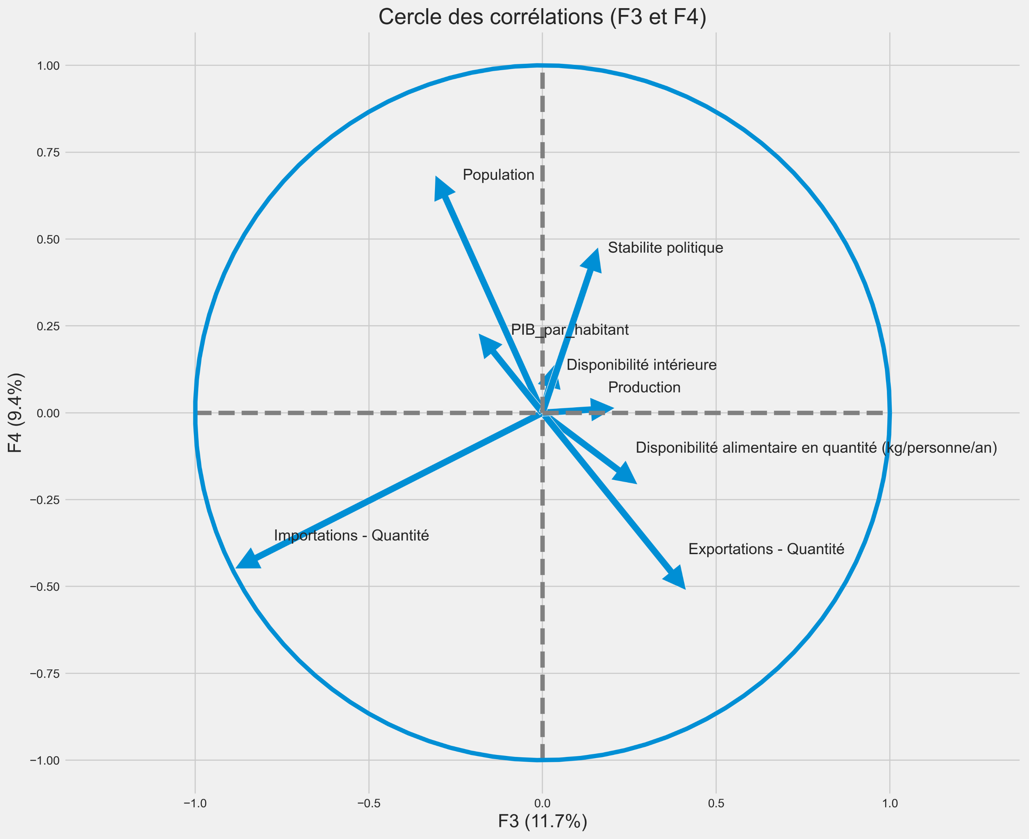
Analyse exploratoire des données – Cercle de corrélations
F1: Liée à la production, les exportations, et la disponibilité alimentaire. Plus un pays produit et exporte, plus sa disponibilité alimentaire est élevée.
F2: Associée au PIB par habitant, à la stabilité politique et à la disponibilité alimentaire. Les pays avec un PIB élevé et une forte stabilité politique ont une plus grande disponibilité alimentaire.
F3 négatif: La composante F3 est clairement négative et est associée aux importations de volaille. Cela signifie que les pays situés vers la gauche de l'axe F3 ont une dépendance élevée aux importations de volaille.
F4: Corrélation positive avec la population, la stabilité politique et le PIB
Notes:
Créer une animation ici en affichant dans un premier temps le premier cercle et ensuite le second cercle avec des phrases de commentaire sur entre le différents similarite entre les variables et les composantes principales
Cela signifie que les pays situés vers la gauche de l'axe F3 ont une dépendance élevée aux importations de volaille.

Slide 9
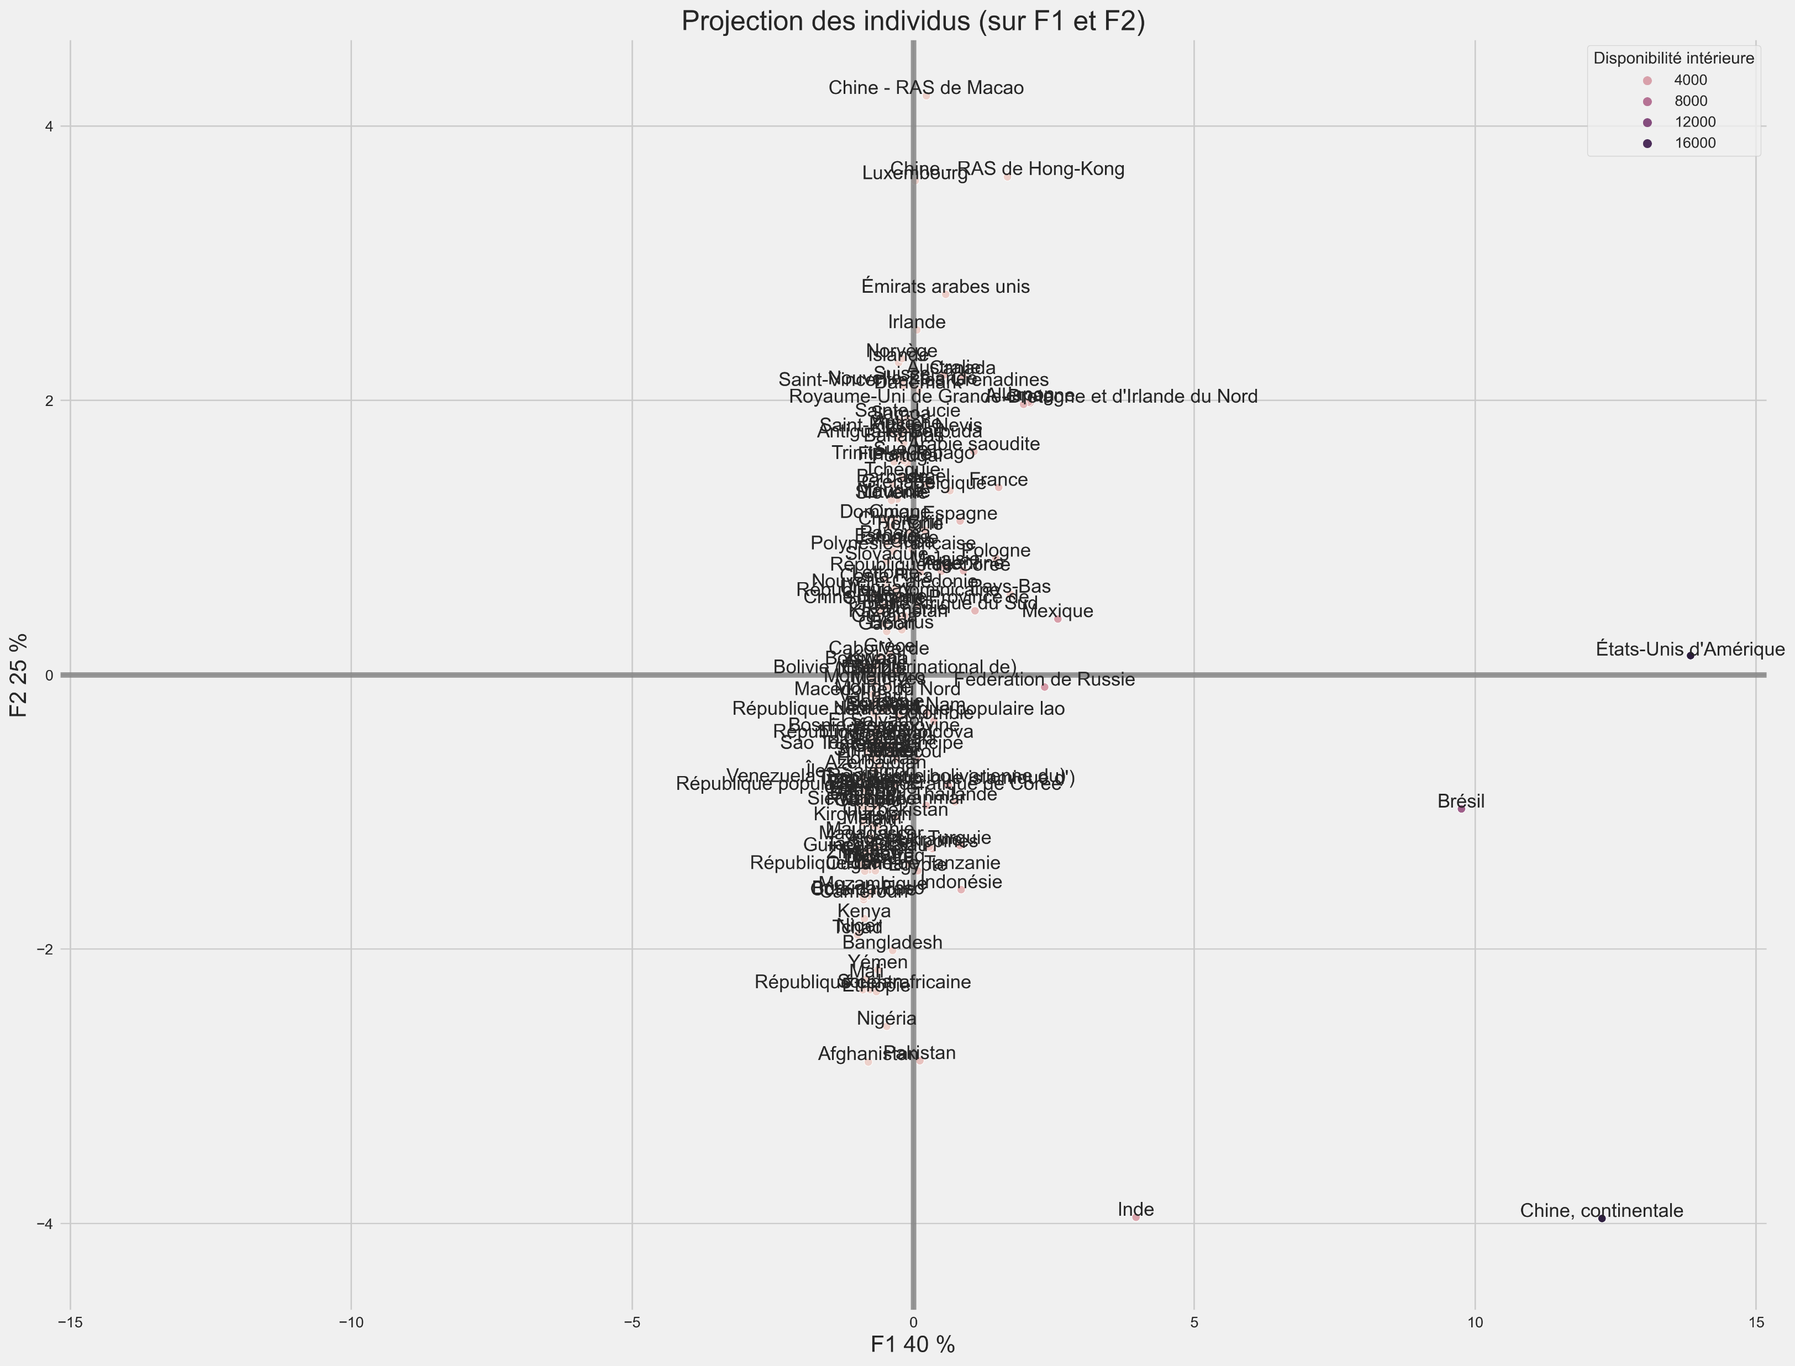
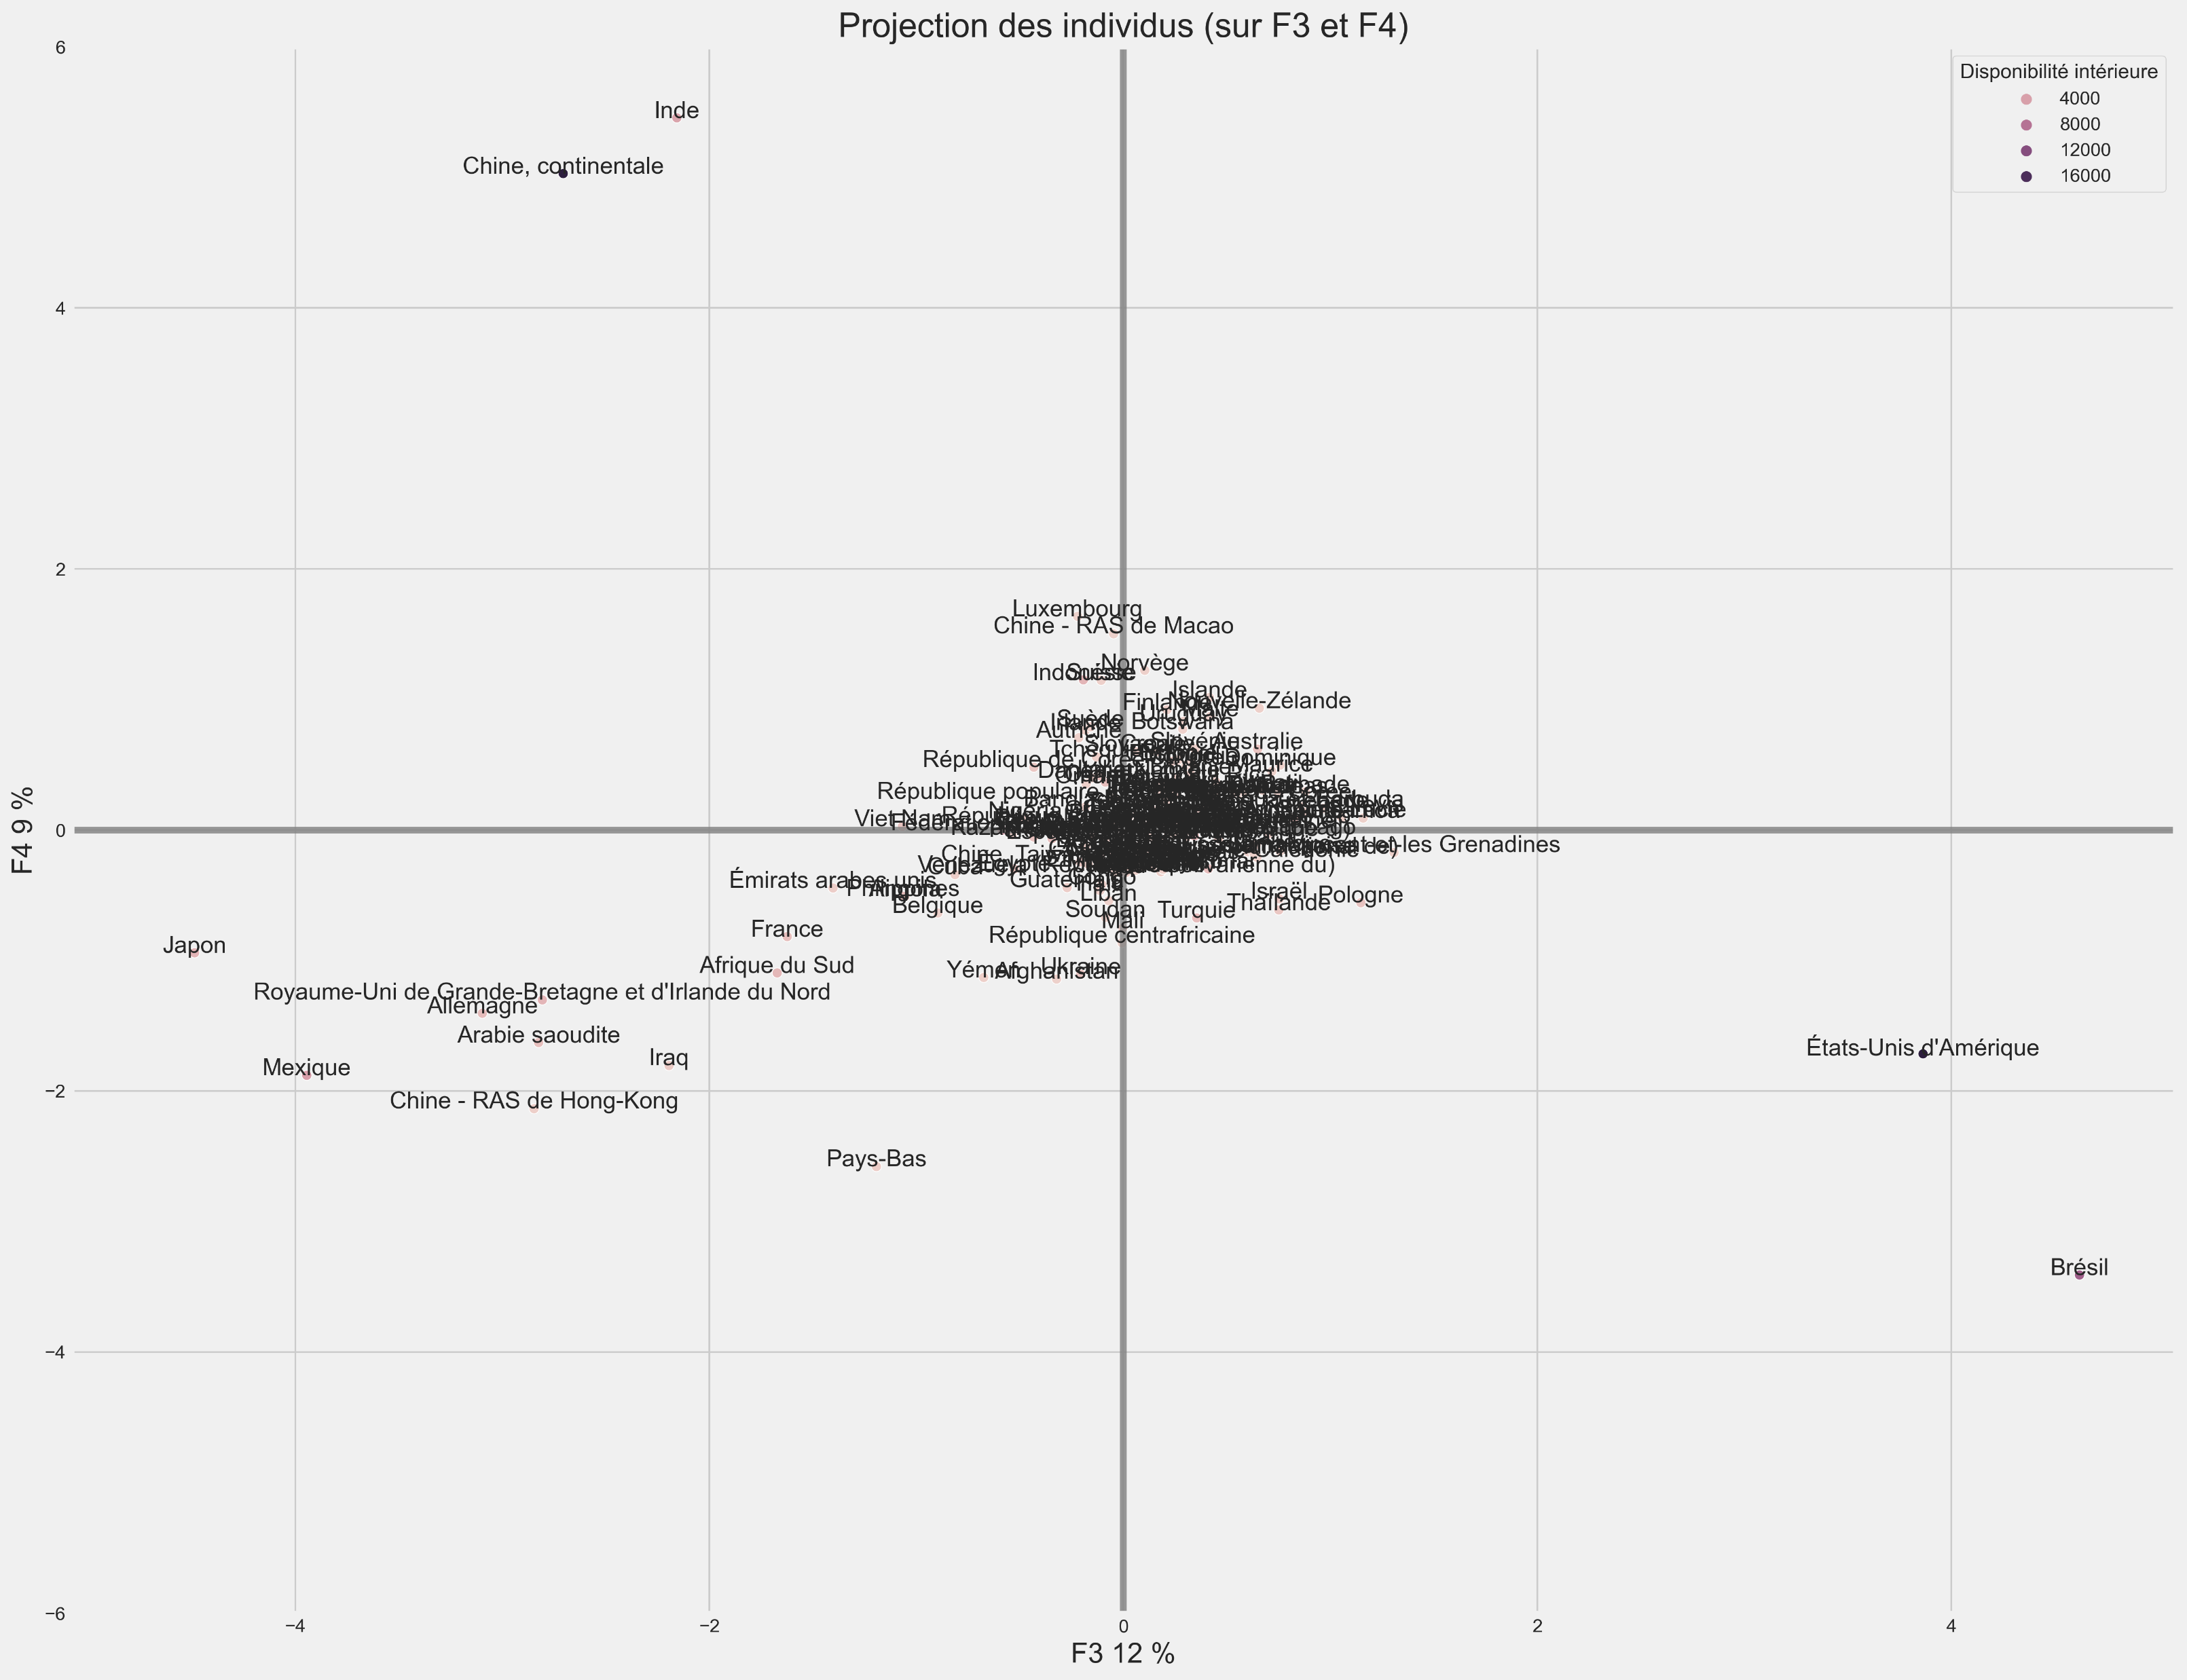
Analyse exploratoire des données – Projection des individus
F1 distingue les pays en fonction de leur production et de leur volume d'exportations
F2 distingue les pays en fonction du PIB par habitant, de la stabilité politique et de la disponibilité alimentaire.
F3 distingue les pays avec une dépendance aux importations de volaille (à gauche).
F4 met en lumière les pays très peuplés (en haut).
Notes:
Ici pareil créer une animation en faisant apparaitre le premier graphe et ensuite le second graph

Slide 10
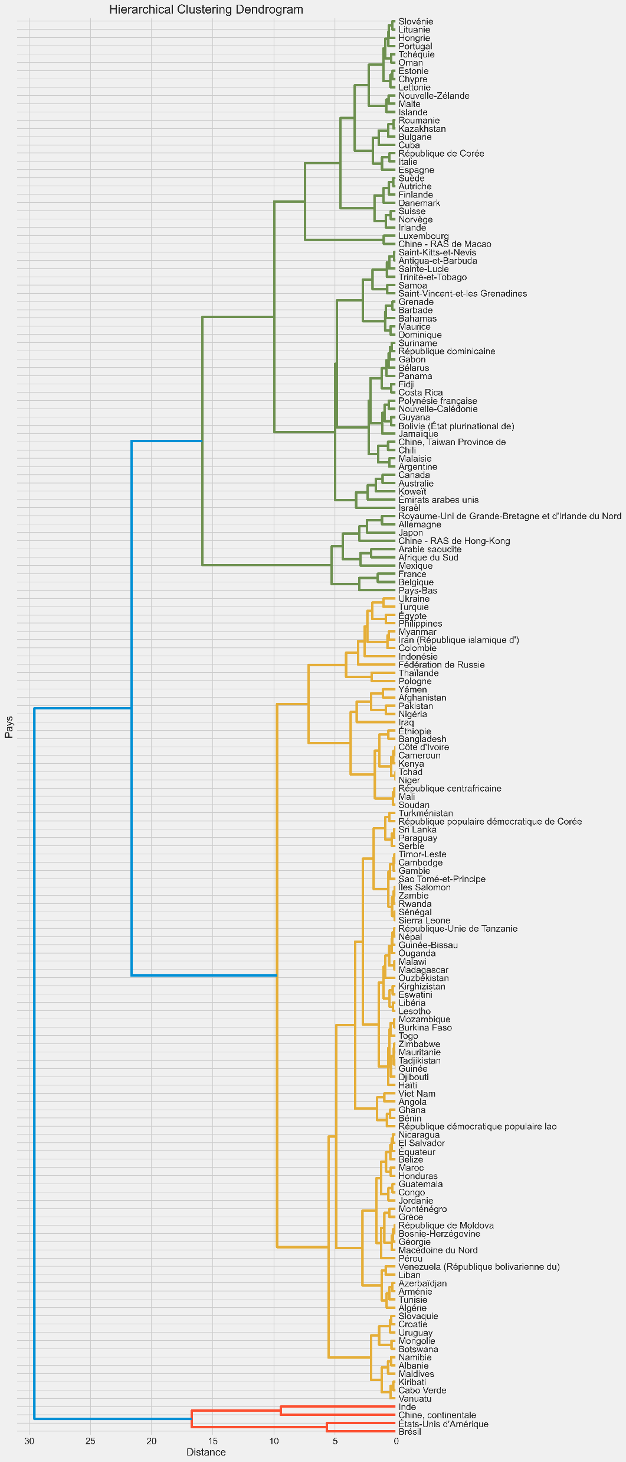
Classification agglomérative hiérarchique (CAH)
Dendrogramme
La distance idéale pour couper dans le dendrogramme se situe à la hauteur où il y a de grandes séparations visibles entre les groupes, signifiant que les groupes sont suffisamment distincts pour être considérés comme des clusters séparés. Dans mon cas, j’ai décidé de couper a une hauteur de 10.
Enfin, avec la fonction fcluster(Z, t=10, criterion='distance’), je
peux déterminer le nombre de clusters et j’obtient 5 clusters.
Notes:
ras

Slide 11
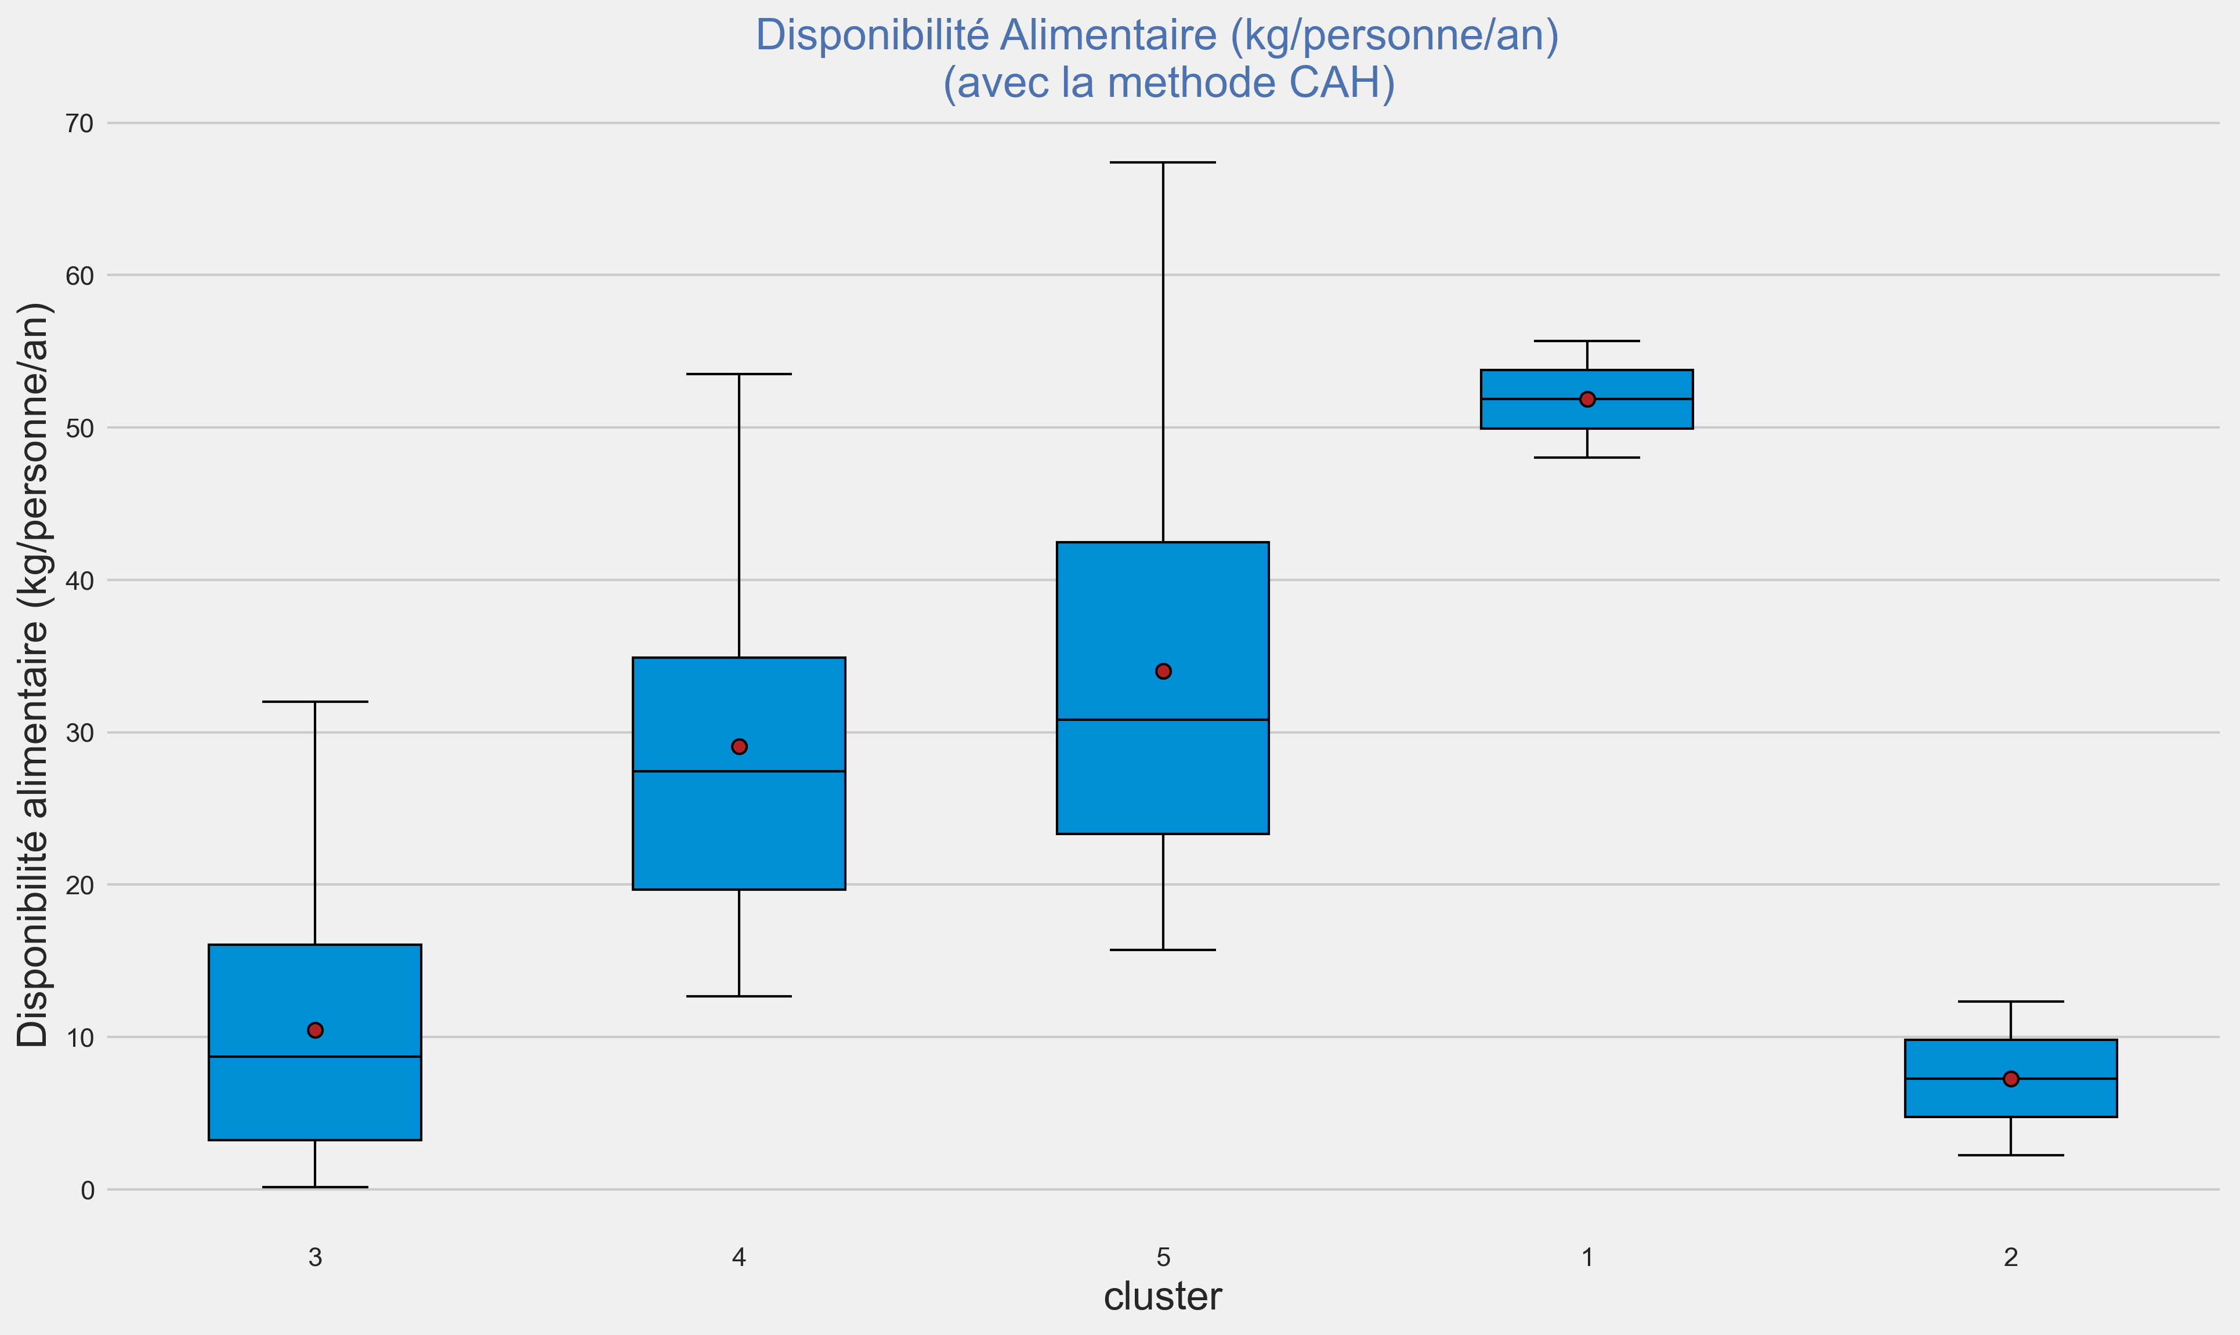
Classification agglomérative hiérarchique (CAH)
BOXPLOT
Visualisation de la distribution de chaque variable au sein des clusters
Permet de mieux comprendre les différences entre les groupes.
Aide à identifier les caractéristiques distinctives de chaque cluster.
Notes:
Reformule le petit paragraphe en faisant des bullet point de commentaire

Slide 12
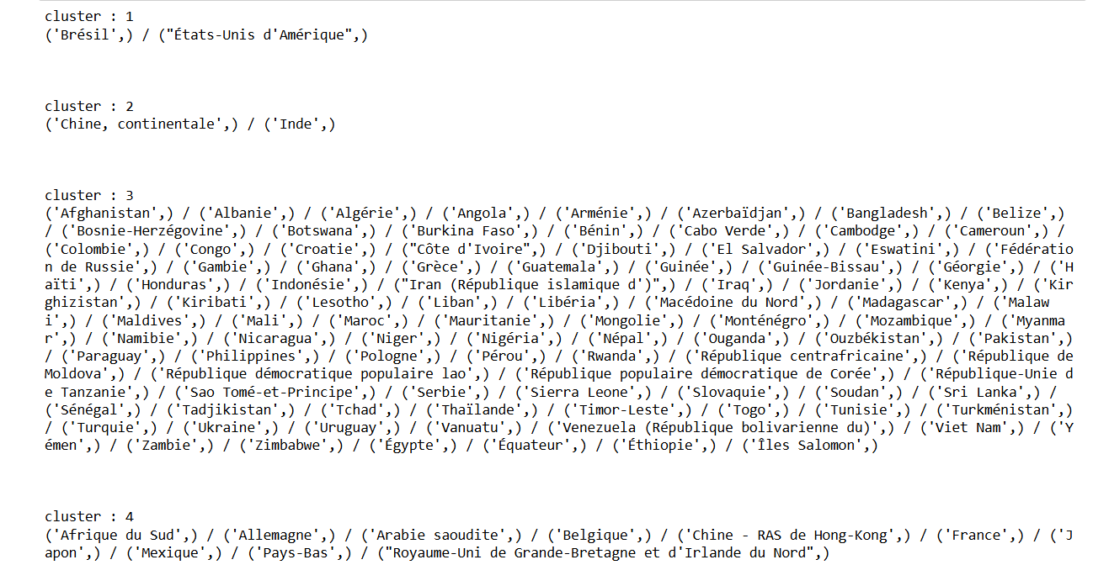
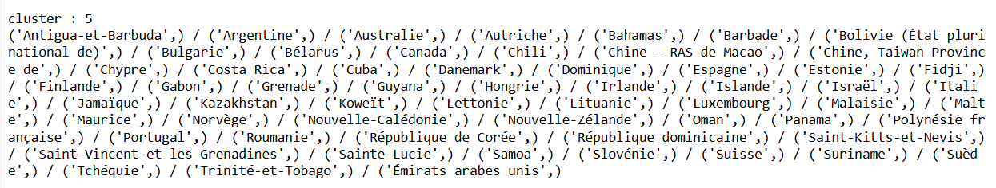
Classification agglomérative hiérarchique (CAH)
Gros pays exportateur et producteur
Pays très peuplé
Pays peu peuplés, pauvres, peu d'exportation et d'importation
Pays très riche, stabilité politique convenable, gros importateur de poulet
Pays riches, bonne stabilité politique, petits producteurs, exportent et importent peu de la viande de poulet.
Notes:
ras

Slide 13
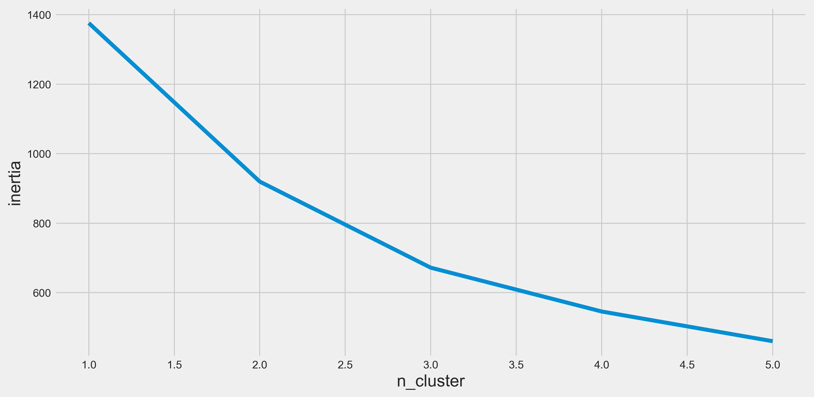
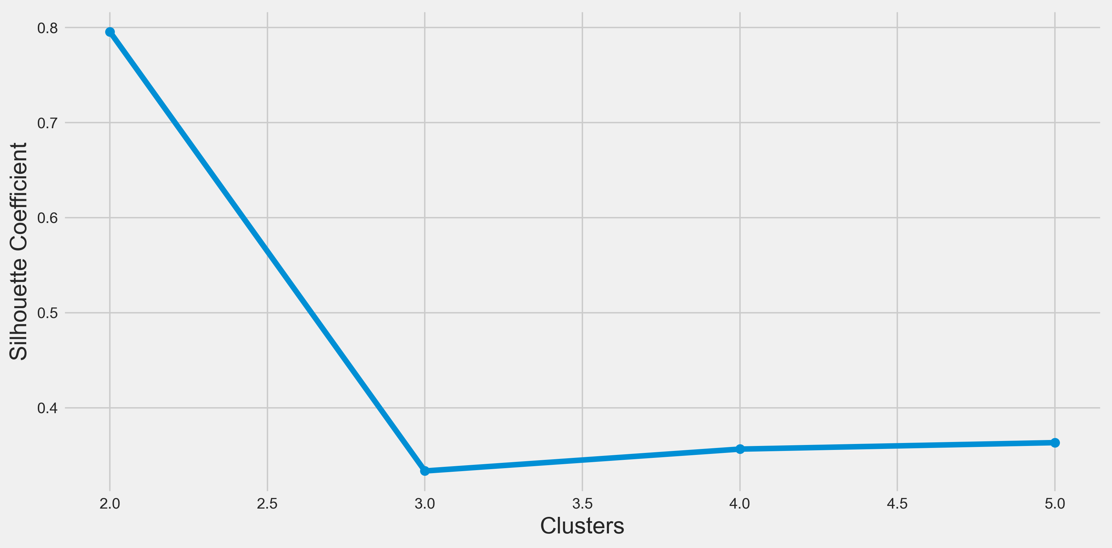
Méthode des K-Means
Détermination du nombre de cluster souhaité
Méthode du coude
Silhouette score
La méthode du coude nous indique un partitionnement en 3 clusters mais je décide de choisir 5 cluster pour un partitionnement plus fin
Le silhouette score nous donne un partitionnement en 3 clusters. Toutefois, étant donné qe je souhaite un partitionnement plus fin, je vais plutôt tester avec 5 clusters.
Notes:
ras

Slide 14
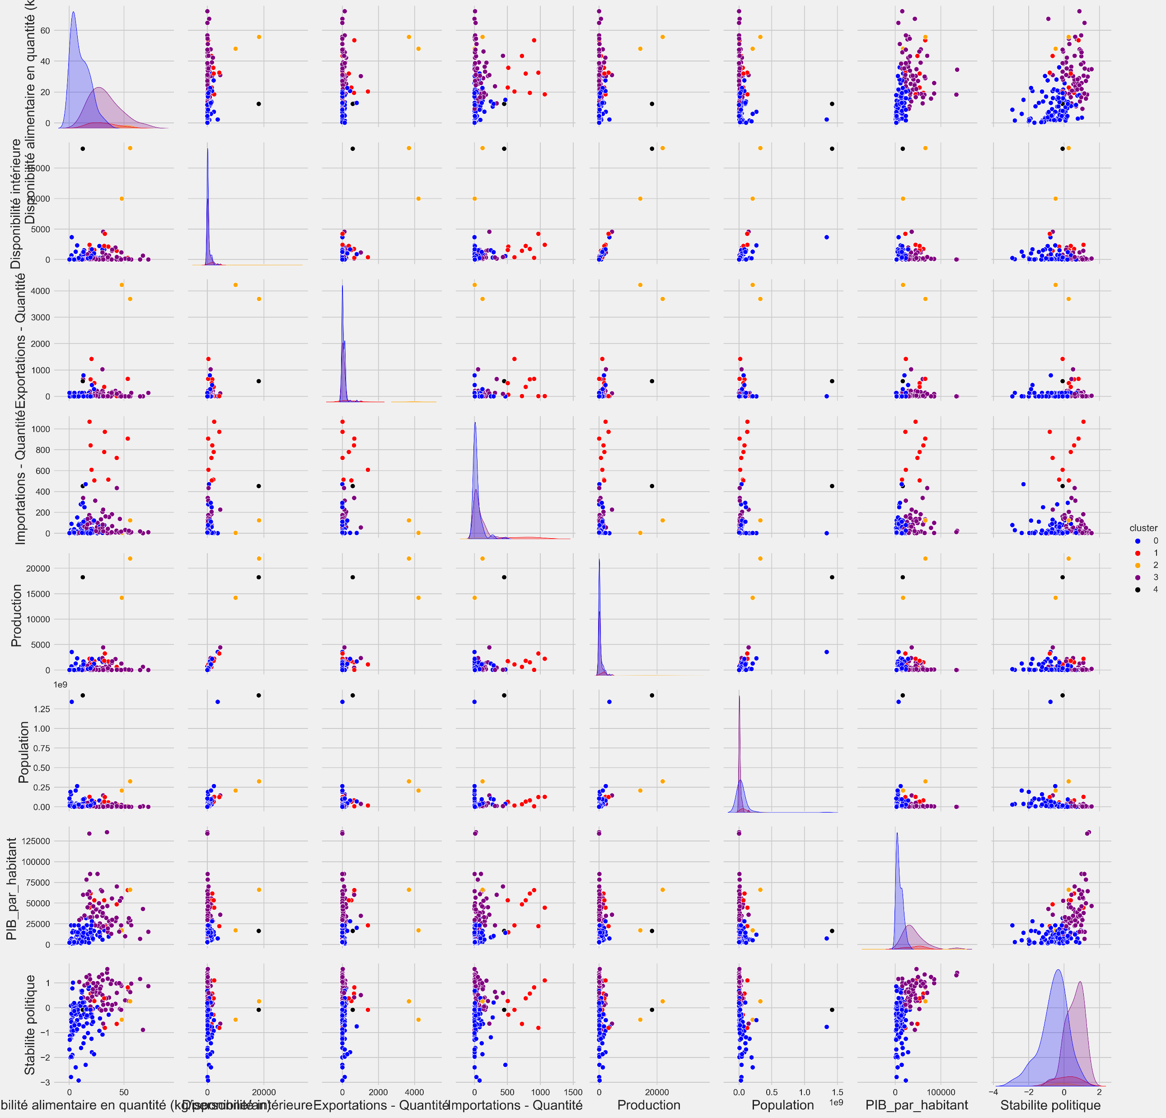
Méthode des K-Means
Affichage graphique des corrélations entre les différentes variables et les clusters.
Le PIB par habitant est positivement corrélé avec la stabilité politique :
Plus le PIB par habitant est élevé, meilleure est la stabilité politique
La stabilité politique est également liée à la disponibilité alimentaire :
Une stabilité politique accrue est associée à une plus grande disponibilité alimentaire.
Notes:
Modifier le petit paragraphe en faisant des bullet point commentaite resume

Slide 15
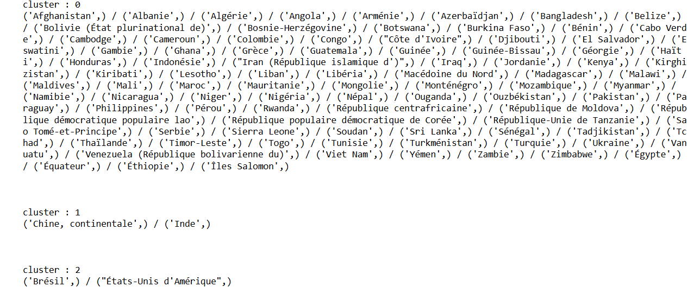
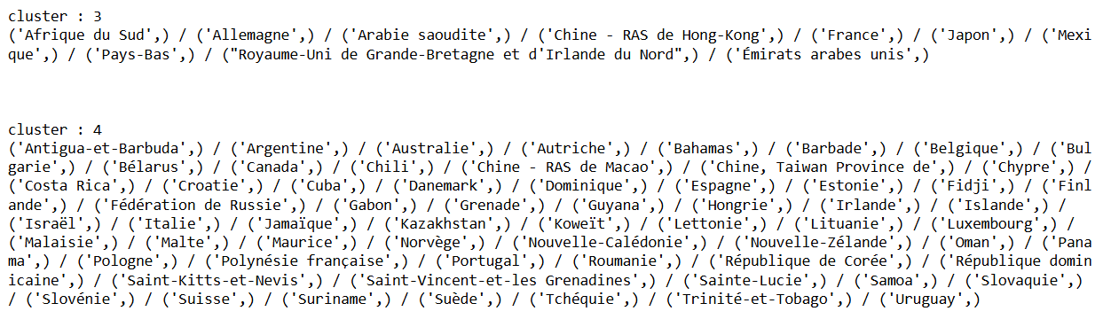
Méthode des K-Means
Pays peu peuplés, pauvres, peu d'exportation et d'importation
Pays très peuplé
Gros pays exportateur et producteur
Pays très riche, stabilité politique convenable, gros importateur de poulet
Pays riches, bonne stabilité politique, petits producteurs, exportent et importent peu de la viande de poulet.
Notes:
ras

Slide 16
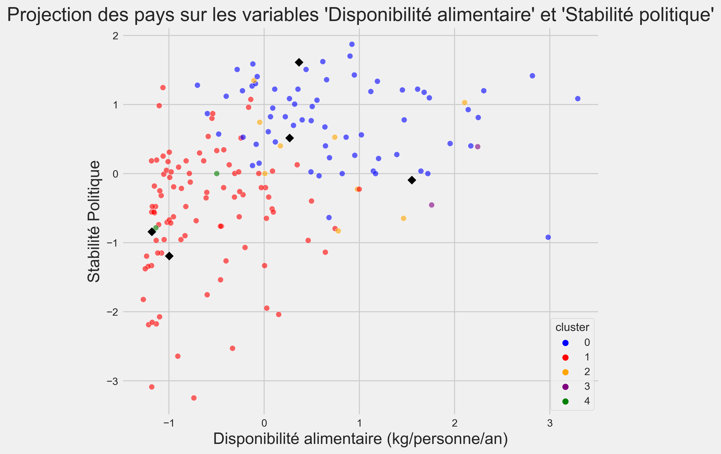
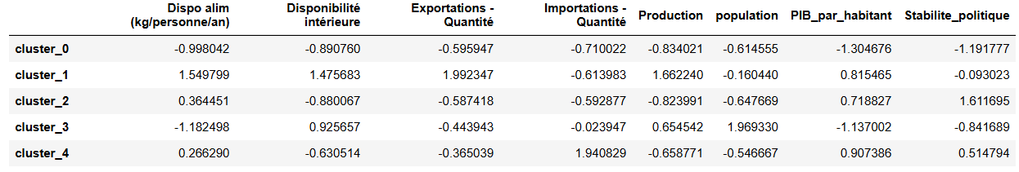
Méthode des K-Means - Centroïdes
Identification des groupes de pays : Le graphique montre la répartition des pays en fonction de leur disponibilité alimentaire et de leur stabilité politique, avec des centroïdes représentant les points centraux de chaque groupe (cluster).
Clusters pertinents pour l’importation : Les pays avec une bonne stabilité politique et une disponibilité alimentaire modérée à élevée (comme le cluster 3) sont représentés par un centroïde central et sont les plus propices à l’importation de volaille.
Notes:
ras

Slide 17
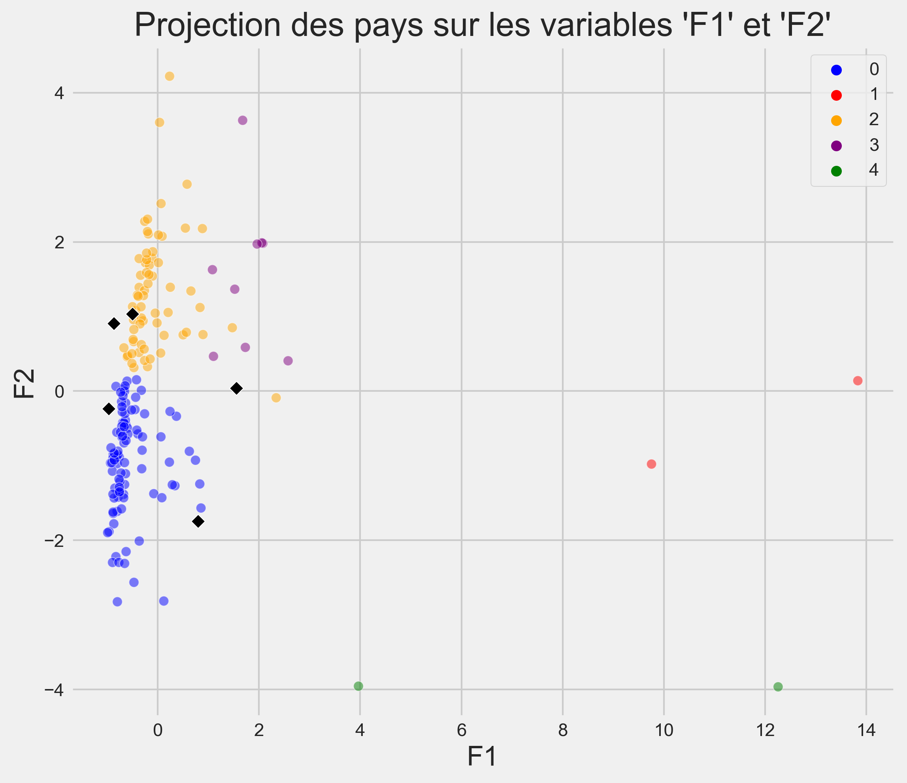
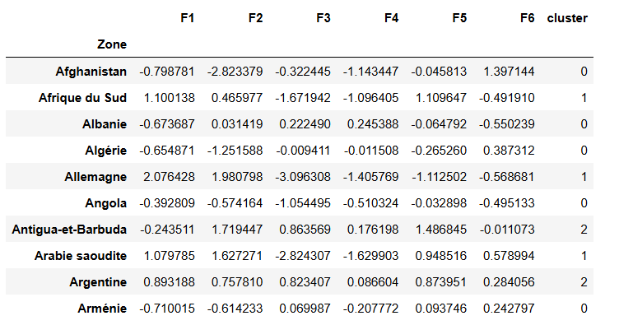
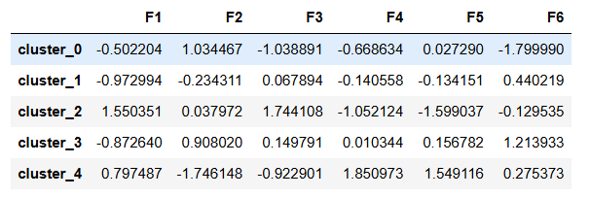
Méthode des K-Means - Centroïdes
Le graphique reprend la forme observée lors de l’ACP, ce qui confirme la cohérence des résultats entre les deux méthodes.
On retrouve notre cluster dans la zone positive de F2, ce qui est un bon indicateur que ces pays correspondent à ceux que nous voulons cibler pour l'exportation.
Notes:
ras

Slide 18

Conclusion
En conclusion, les deux méthodes de clustering utilisées montrent des résultats assez similaires, avec des groupes de pays clairement définis, chacun distingué par des caractéristiques propres. À l’intérieur de chaque groupe, on retrouve des pays présentant des similitudes marquées.
Enfin, je présente à nouveau le groupe de pays qui semble le plus favorable à l’exportation de notre viande de volaille. Ce groupe regroupe des pays qui sont de gros consommateurs de volaille, avec une faible production locale, un PIB par habitant élevé, une stabilité politique stable et des importations élevées. Il s'agit donc d'un marché prometteur à exploiter, avec un fort potentiel. Bien évidemment en ne tenant pas compte de la France dans ce cluster.
Notes:
ras

